Slide 1
4-7
아두이노를 이용한 스마트모기킬러
Smart Mosquito Killer using Arduino
3차 설계 지적사항 답변서
:: A+ ::
(지도교수 노영주)
2011150022 신명진 (팀장)
2011150008 김용균

Slide 2
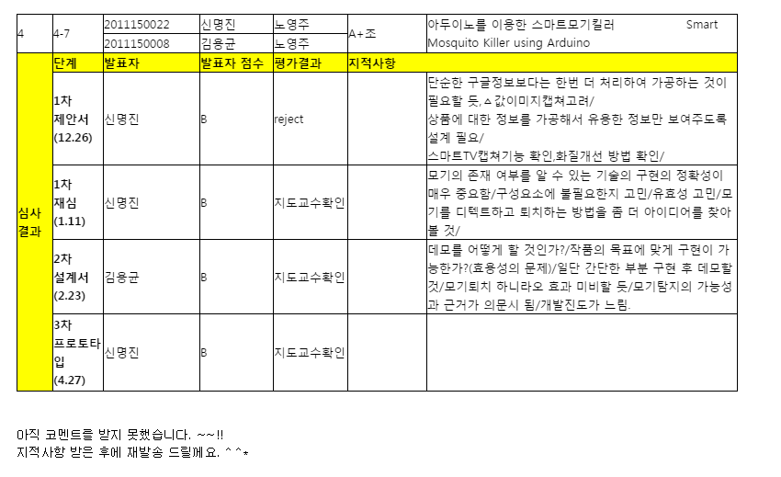
1. 종합설계 개요
재심사 발표에서의 지적 사항
지적사항 제출 하루전인 5/17에도 메일이 오지 않음

Slide 3
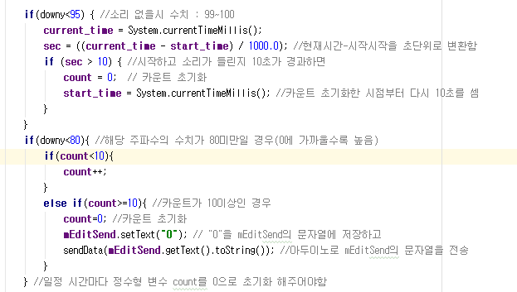
변경사항,
어플을 실행하고 소리를 인식하기 시작하는 Start버튼을
누른 후부터 10초동안 일정수치 이상의 소리를 10회 인식하면 아두이노에게 서보모터를 작동하라고 메시지를 전송함

Slide 4
4차 발표에 추가해야할 사항,
서보모터를 작동한 시간을 단말기 내에 파일을 생성하여 해당의 연, 월, 일, 시, 분, 초를 저장
생성했던 파일로부터 모기를 인식한 시간을 읽어들여
최근 순서로 정렬하여 출력
보기 편하도록 UI를 개선
일정 시간마다 서보모터를 작동시키는 옵션 추가

